Slide 1



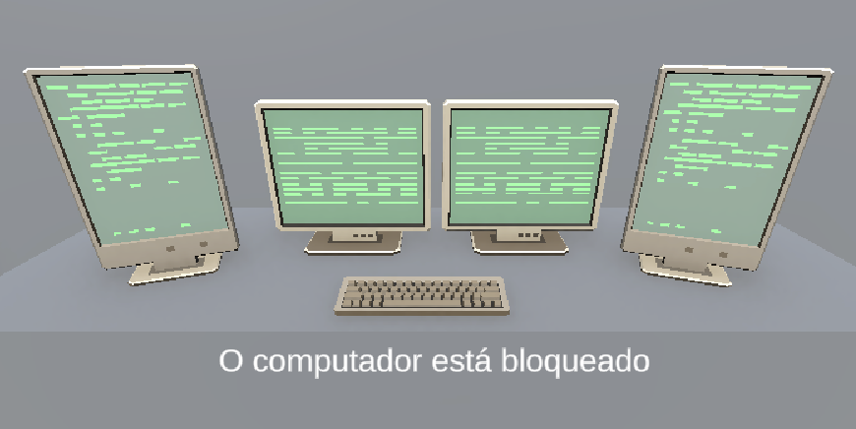

DELSHIFT
Ana Clara Silva, Mirelli Pedro, Nathalia Inocêncio e Sabrina Santos
Orientadores: Francisco Escobar, Gilles Leite, João Trencher, Renata Muniz e Victor Rosetti
O PROBLEMA
RESULTADOS
As empresas YggBrasil e Messier atuam na publicação e no desenvolvimento de experiências digitais interativas e buscam jogos originais para compor seu portfólio. Em parceria com a FECAP, propõem às equipes do 1º semestre do curso de Ciência da Computação o desenvolvimento de um jogo digital para desktop com potencial de demonstração, validação e apresentação institucional. O desafio consiste em conceber, projetar e implementar um jogo autoral, de tema importante, com regras próprias, identidade visual coerente e mecânicas consistentes.
No DelShift, o jogador assume o papel de um perito criminal em uma delegacia e precisa solucionar um caso de chantagem cibernética. A vítima está sendo ameaçada com a criação de conteúdo falso capaz de destruir sua reputação e carreira.
Através de mecânicas de investigação forense digital, puzzles e pressão temporal, o jogador deve coletar pistas, resolver desafios e apontar o culpado dentro do prazo. O jogador explora o cenário interagindo com objetos, resolve puzzles de perícia digital e utiliza as pistas obtidas para identificar o responsável entre três suspeitos.
O protótipo consiste em exploração, resolução de desafios sob pressão temporal e dedução com consequências narrativas, demonstrando a viabilidade de um jogo de investigação que prioriza o desafio intelectual e a autonomia do jogador.
INTRODUÇÃO
A PROPOSTA
O jogo deverá ser desenvolvido dentro de um dos perfis:
Jogos de tabuleiro (tabletop)
Jogos Point and Click
Puzzle (sem movimentação)
Casual Games
O jogo pode ter a câmera com várias perspectivas diferentes, desde que o jogo seja 3D.
DelShift é um jogo digital do gênero Point and Click de investigação forense digital. O jogador interage com objetos do cenário selecionando, utilizando e manipulando para resolver desafios e obter pistas sobre o caso.
Imagem 01: Jogo em Execução
Fonte: Delshift (2026)
TECNOLOGIAS UTILIZADAS
REFERÊNCIAS
O desenvolvimento do jogo utiliza de um conjunto de ferramentas:
Unity
C#
GitHub
draw.io
Visual Studio
A engine Unity foi responsável pela implementação das mecânicas de jogo, GitHub garantiu o versionamento colaborativo e o draw.io foi utilizado para a criação dos fluxogramas e diagramas de fluxo do jogo.
SCHELL, Jesse. A arte de game design: o livro original. São Paulo: Elsevier, 2011.
SALEN, Katie; ZIMMERMAN, Eric. Rules of Play: Game Design Fundamentals. Cambridge: MIT Press, 2004.
DELLA VECCHIA, Evandro. Perícia Digital: da investigação à análise forense. 3. ed. Campinas: Millennium Editora, 2025.
SILVA, Mateus de Oliveira et al. Deepfake: a evolução das fake news. Research, Society and Development, v. 11, n. 2, 2022.
IV SEMANA FECAP DE TECNOLOGIA - 2026
Fundação Escola de Comércio Álvares Penteado - FECAP

